Slide 1
WILLIAM SZEKSPIR

Slide 2
William Szekspir –( ur. prawdopodobnie 23 kwietnia 1564 r. w Stratford-upon-Avon, zm. 23 kwietnia lub maja 1616 tamże.) angielski poeta, dramaturg, aktor. Powszechnie uważany za jednego z najwybitniejszych pisarzy literatury angielskiej oraz reformatorów teatru.

Slide 4
Napisał 38 sztuk, 154 sonety, a także wiele utworów innych gatunków. Mimo że cieszył się popularnością już za życia, jego sława rosła głównie po śmierci, dopiero wtedy został zauważony. Uważa się go za poetę narodowego Anglii.

Slide 5
STRONA TYTUŁOWA PIERWSZEGO SONETU SZEKSPIRA

Slide 6
Najważniejszym motywem jego dramatów jest problem władzy, która jawi się jako demoralizująca i niszcząca. Szekspira interesuje mechanizm władzy, ukrytego obiektu ludzkich pragnień. Tematyka ta pojawia się przede wszystkim w kronikach królewskich i tragediach.

Slide 7
Za najlepsze komedie uważa się: „Poskromienie złośnicy”, „Stracone zachody miłości”, „Sen nocy letniej”, „Wiele hałasu o nic”, „Kupiec wenecki”, spośród tragedii należy wymienić: „Juliusz Cezar”, „Tymon Ateńczyk”, „Król Lear”. Dramaty psychologiczne i poetyckie: „Romeo i Julia”, „Hamlet”, „Makbet”, „Otello”.

Slide 8
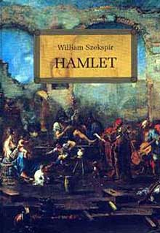

Slide 9
William Szekspir jest autorem wielu bardzo znanych cytatów. Oto kilka z nich:
„Drwi z blizn, kto nigdy nie doświadczył rany.”
„Miłość w swej prostej i nieśmiałej mowie/
Powie najwięcej, kiedy najmniej powie.”
„Każdy gra jakąś rolę, a moja rola jest smutna.”
„Reszta jest milczeniem.”

Slide 12
KONIEC

Slide 13
BIBLIOGRAFIA:
Wikipedia
Grafika Google

Slide 14
Wykonała Aleksandra Baranowska kl. VII B

